Slide 1
Introduksjon til aksjer og fond
Universitet i Oslo, 4. mars 2020
Kristin Skaug, AksjeNorge

Slide 2
AksjeNorge
Ikke-kommersiell stiftelse med formål om å øke kunnskapen om aksjer.
Tre fokus-områder:
Befolkningen generelt
Skole & undervisning
Aksjer for ansatte
Driftes med støtte fra Oslo Børs / VPS, finansbransjen, børsnoterte selskaper og offentlig.
Kontorplass på Oslo Børs
Noe av det vi gjør:
Arrangerer Den store aksjekvelden (høst)
Lager opplæringsmateriell og holder foredrag
Skriver artikler og kronikker
Deltar i offentlige høringer

Slide 3
Hvorfor bry meg?
1,4 mio nordmenn jobber i bedrifter som har Innskuddspensjon => du bestemmer hvordan denne pensjonen fordeles mellom aksjer og renter
De fleste har tjenestepensjon som kun utbetales over 10 år, ikke livslangt
NAV har beregnet at siden vi lever lengre og har økt levestandard, må spare til pensjon på egen hånd. => ventet pensjon fra «staten» er 200-300.000 før skatt pr år
Høye boligpriser fordrer egen sparing til Egenkapital (minst 10% EK)
Oslo Børs har i snitt steget med ca 10% årlig (over 5 år ++)
Sparepenger på konto vokser ikke like mye over tid (unntak BSU)

Slide 4
Innskuddspensjon
Det er lovfestet tjenestepensjon i Norge
Minstekrav: Minst 2 % av lønn mellom 1 og 12 G
Valgfritt: Inntil 7% av lønn inntil 7,1 G
Inntil 25,1 % for lønn mellom 7,1 og 12 G
Regneeksempel: 500.000 lønn
2% ordning = 8.003 kr spart hvert år
7% ordning = 28.000 kr spart hvert år
Lik jobb? Be om mer i lønn hvis 2 %ordning som kompensasjon.

Slide 5
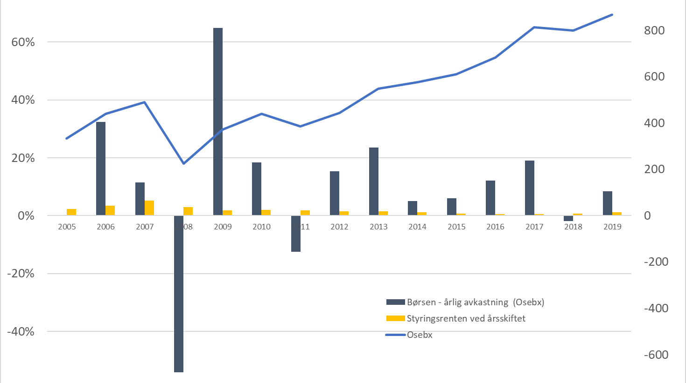
OSLO BØRS OG STYRINGSRENTEN

Slide 6
DE ALLER FLESTE BEDRIFTER ETABLERES FOR Å TJENE PENGER OG DERMED SKAPE OVERSKUDD TIL SINE EIERE
#verdiskapning

Slide 7
Hva er en aksje
En aksje er et bevis på at du eier en andel i et selskap
En aksjonær er en person som eier aksjer
Et selskap utsteder nye aksjer (emisjon) og sprer aksjene over flere med-eiere, med den hensikt å øke kapitalen og kunne investere i vekst-fremmende tiltak
Notes:
As you know: A share = a part of something
Fun fact: A small company at norwegian stock exchange is valued 30 million USD, while in the USA a company smaller than 2 billion is small.

Slide 8
Derfor har vi aksjer
Bedre tilgang til kapital for selskapene
Muligheten til å spre eierskap på flere
For selskapet er du en kapitalkilde for fremtidig vekst
For deg er selskapet en mulighet til å få en del av kaken…

Slide 9
Du tjener penger på aksjer når:
Kursen på aksjene stiger i verdi Merk at du må faktisk selge for å realisere gevinsten!
Utbetaling av utbytte Dette er din andel av overskuddet til bedriften Du må eie aksjen under Generalforsamling for utbyttet-utbetaling
Notes:
As you know: A share = a part of something
Fun fact: A small company at norwegian stock exchange is valued 30 million USD, while in the USA a company smaller than 2 billion is small.

Slide 10
Hva påvirker aksjekursene?
Selskapsrisiko
Bransjerisiko
Markedsrisiko
Andre: Politisk risiko
Analytikerne bruker estimatene (forventingene) til å gi sine anbefalinger (kjøp/hold/selg) og kursmål

Slide 11
Selskapsrisiko
Klar sammenheng mellom selskapets resultater, først og fremst de forventede, og aksjekursene.
Ledelse og styring
Stadige endringer? Likestilling. HMS.
Økonomiske sikringstiltak (spotrater, flyende renter)
Økonomiske situasjon: Gjeld, cashflow,
Selskapets virksomhetsområde – jobber de med gammel eller ny teknologi?

Slide 12
Bransjerisiko
Råvarepriser
Oljepris (spot)
Laksepris (ukentlig)
Strøm
Tankrater (skip)
Valuta
Det grønne skiftet, omstilling, fornybarhet
Offentlige rammebetingelser (lover, sanksjoner etc)

Slide 13
Andre risiki
Politikk
Global vekst
Renter
Valuta
Sentiment og leading indicators
Klimarisiko

Slide 14
Diversifisering = Spre risiko
Det beste du gjør for din aksjeportefølje er å spre risikoen på 6-8 aksjer i selskaper som opererer i ulike markeder.
Illustrasjonen over viser cirka utvikling på 7 ulike selskaper en tilfeldig dag.
Å aksje-plukke fremtidens vinnere er vanskelig. Å spre risikoen bidrar til mer balanse og utsetter deg for mindre svingninger.
Kun 10% av norske aksjesparere følger dette rådet om å spre risikoen. Mange nordmenn eier allikevel aksjefond som bidrar til bedre diversifisering.

Slide 15
RISIKO
ALT HANDLER OM Å FÅ BETALT
FOR DEN RISIKOEN DU TAR!

Slide 16
Risiko og avkastning
Forventet avkastning
(gevinst, yield)
Aksjer (untoterte)
Startups & Scaleups
Crowdfunding
Private AS
Unge selskaper
10 %
Oslo Børs årlig snitt
Aksjer (børsnoterte)
Aksjefond
Kombinasjonsfond (aksjer + renter)
Desto høyere risiko du tar, desto høyere avkastning vil du forvente/ ønske å få betalt i premie.
2-4 %
Obligasjoner (bonds)
1-2 %
Bank og pengemarked
RISK
Forbehold: Historisk avkastning er ingen garanti for fremtidig avkastning
Notes:
The higher risk you take, the more in premium is to be expected.
Stocks should in general yield 4-8% above risk free interest rate
Equities OTC => NOT THE PRINCIPLE OF EQUAL INOFORMATION
Low liquidity, High Risk of bankruptcy, Longer investement horizon
Owning stock in a company over time may yield capital gains or stock price appreciation as well as dividends for shareholders.
Equity represents the shareholders’ stake in the company. The calculation of equity is a company's total assets minus its total liabilities.
OTC - these securities do not meet the requirements to have a listing on a standard market exchange. OTC trading helps promote equity and financial instruments that would otherwise be unavailable to investors.

Slide 17
DINE SPAREALTERNATIVER - får du betalt for risikoen du tar? (les: Risikopremie)
Crypto
Forventet avkastning eller rente
Startups/ folkefinansering
Valuta
Unoterte aksjer
Aksjer
Egenkapitalbevis (sparebanker)
Aksje og indeksfond
Aksje indeksobligasjoner
Eiendom (ikke egen bolig)
Kombinasjonsfond
Obligasjoner
Obligasjonsfond
Sertifikater
Desto høyere risiko du tar, desto høyere gevinst bør du forvente.
Pengemarkedsfond
Bankkonto
Risiko
Husk at historisk avkastning ikke er noen garanti for fremtidig avkastning.

Slide 18
HVA TJENER DU PÅ SPARINGEN DIN?
Børsen
9,6%
Forventet
avkastning
eller rente
Aksjer+4-7 %
BSU
3,9%
Desto høyere risiko du tar, desto høyere avkastning skal du forvente.
Konto
1%
Risiko
Husk at historisk avkastning ikke er noen garanti for fremtidig avkastning.

Slide 19
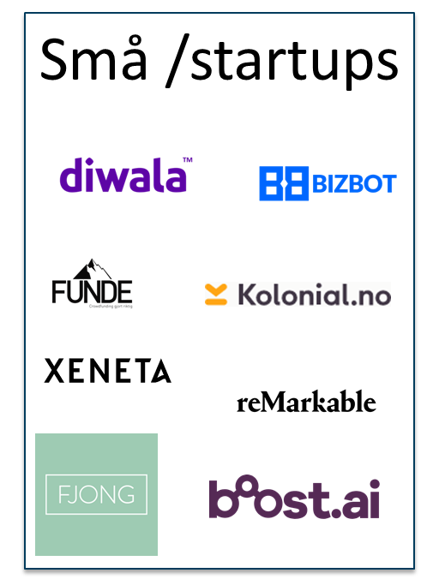
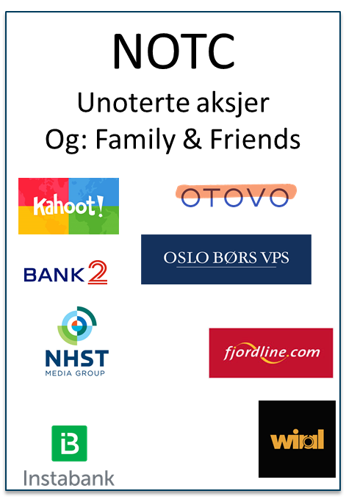
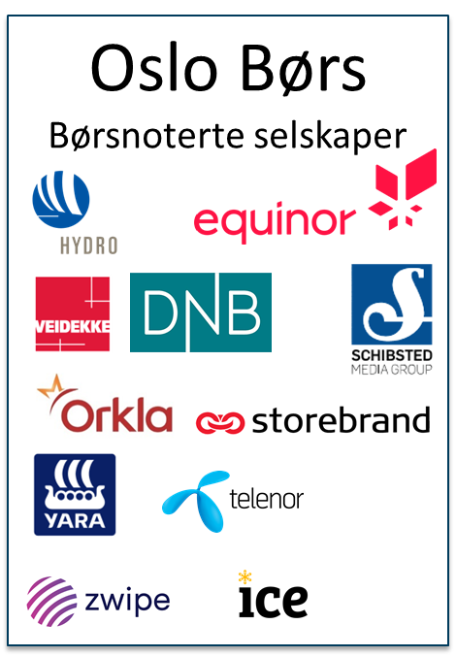
DINE AKSJE-ALTERNATIVER (i Norge)
AKSJER
Forventet avkastning eller rente
AKSJEFOND
Desto høyere risiko du tar, desto høyere gevinst bør du forvente.
God likviditet
(du får kjøpt/solgt fort)
Dårlig likviditet (kjøp/salg tar lang tid, og kan ta måneder/år)
Risiko

Slide 20
Oslo Børs: Sektorer og største selskaper merk at energi har falt med nesten 150 milliarder kroner fra årsskiftet
MERK: Denne siden er oppdatert fra da foredraget ble avholdt
Viser markedsverdien i ulike sektorer
Viser markedsverdien i største bedrifter
Per 26.02.2020

Slide 21
AKSJER ER DIREKTE INVESTERINGER I ET KONKRET AKSJESELSKAP
AKSJEFOND ER EN SAMLING AV AKSJER SOM FORVALTES AV ANDRE

Slide 22
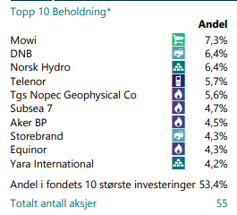
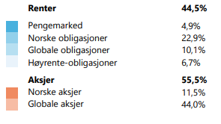
Aksjer på Oslo Børs:
Aksjefond:
Kombinasjonsfond:
Rentefond:
Viser dette kun som eksempel – ikke en personlig anbefaling.

Slide 23
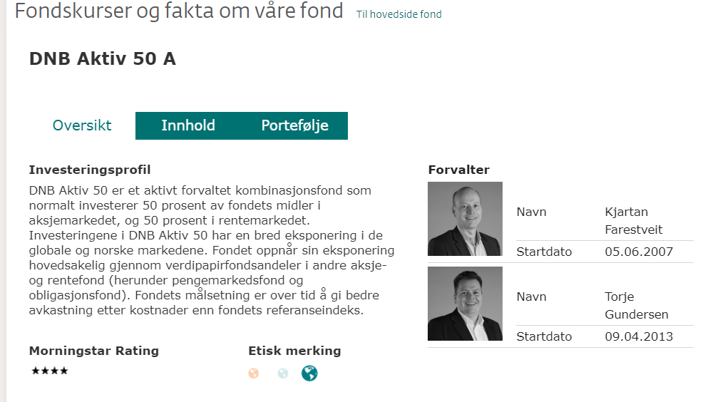
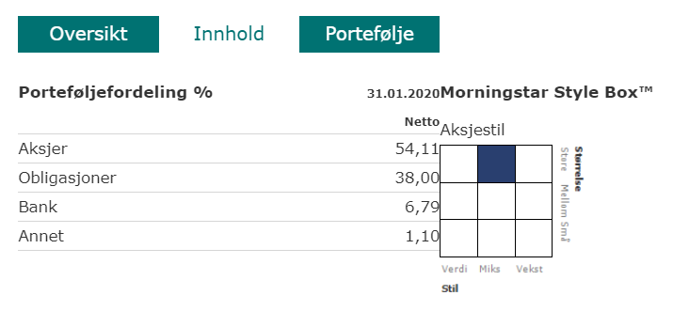
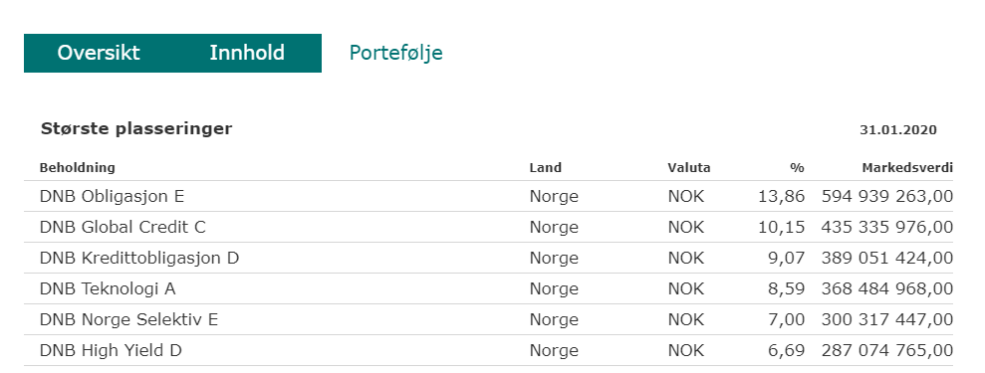
Finne informasjon om fond
Viser dette kun som eksempel – ikke en personlig anbefaling.

Slide 24
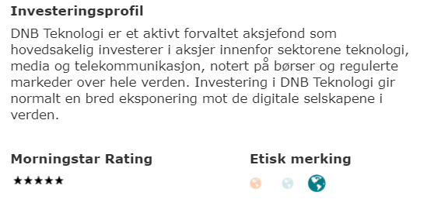
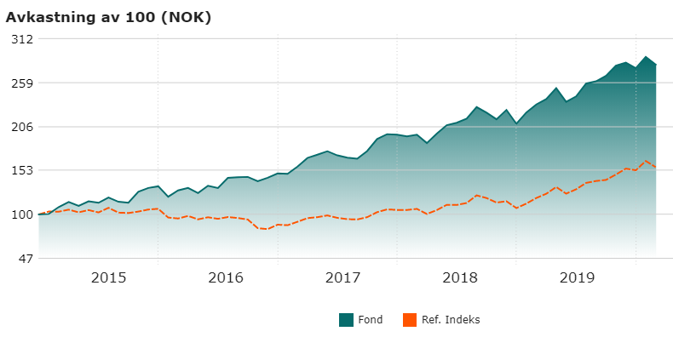
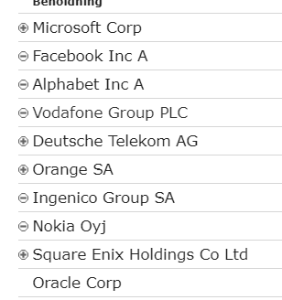
Norges mest populære fond? DNB Teknologi
Viser dette kun som eksempel – ikke en personlig anbefaling.

Slide 25
Aksjefond (aktivt forvaltet; skape mer avkastning enn referanseindeks)
Eksempel: DNB Norge
Viser dette kun som eksempel – ikke en personlig anbefaling.

Slide 26
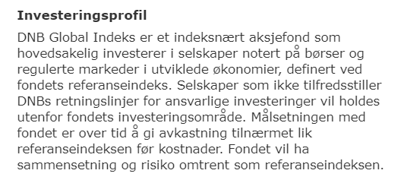
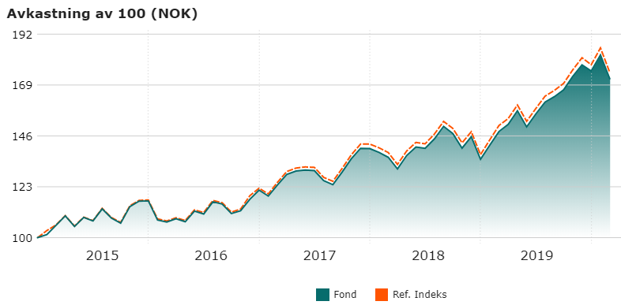
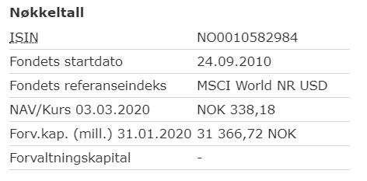
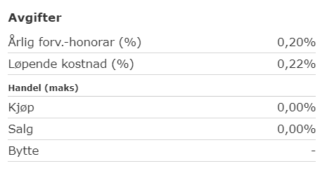
Indeksfond Aksjefond som skal følge en aksjeindeks nært
Viser dette kun som eksempel – ikke en personlig anbefaling.

Slide 27
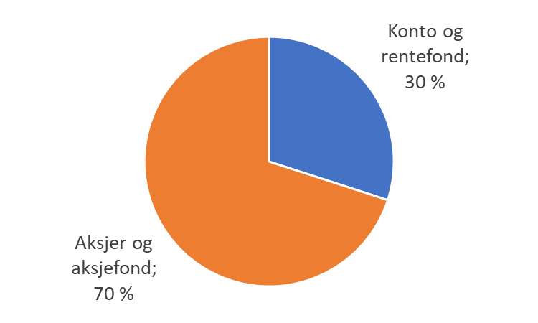
HVOR STARTER DU?
SPARE-LENGDE (TID)
SPAREBELØP (FAST VS KICKSTART)
RISIKO-TOLERANSE (FØLSOMHET FOR SVINGNINGER)
Aksjer versus renter

Slide 28
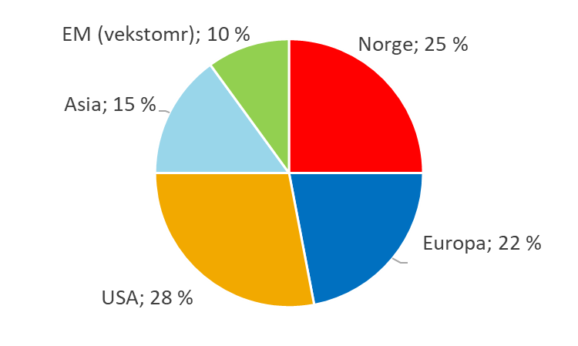
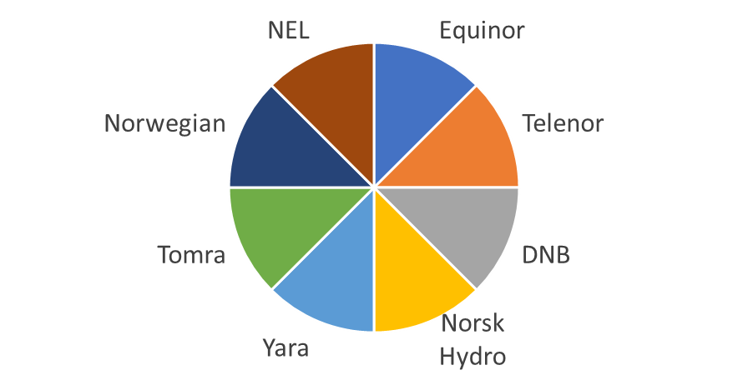
PORTEFØLJE ER DET DU EIER - EN SAMLING AV ULIKE SPARE- OG INVESTERINGSPRODUKTER
Aksjer versus renter
Aksje-regioner
Ulike aksjer

Slide 29
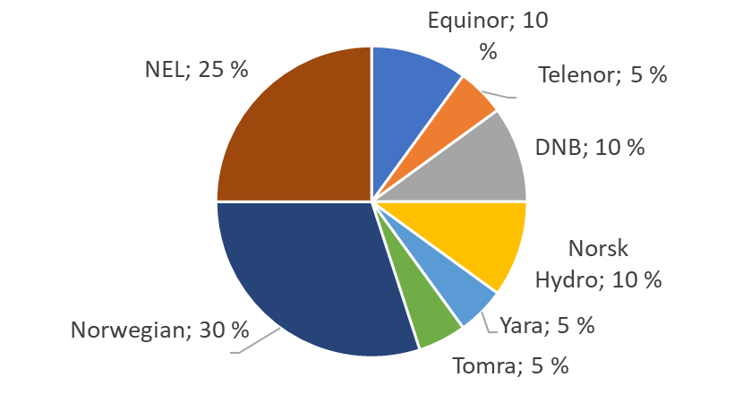
Porteføljen kan endre seg over tid
Endringer fordi : Du kjøper mer/selger eller fordi markedene endrer seg
Rebalansering (tilbakejustere fordelingen) bør vurderes en gang per år.

Slide 30
Populære aksjer hos alle

Slide 31
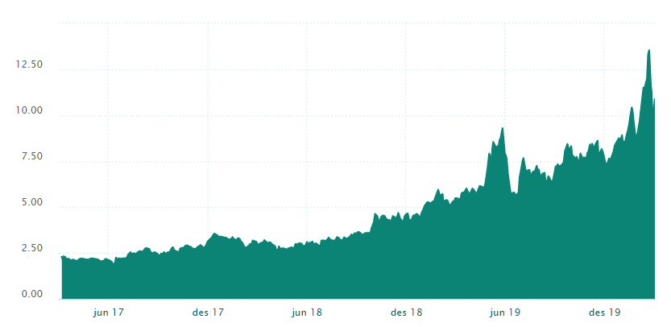
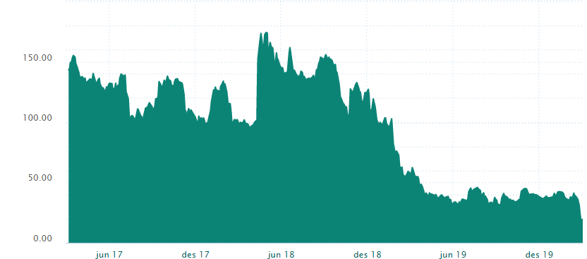
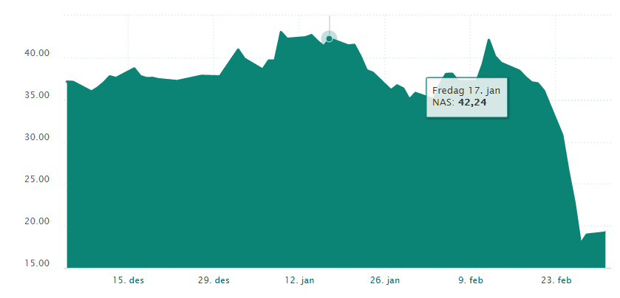
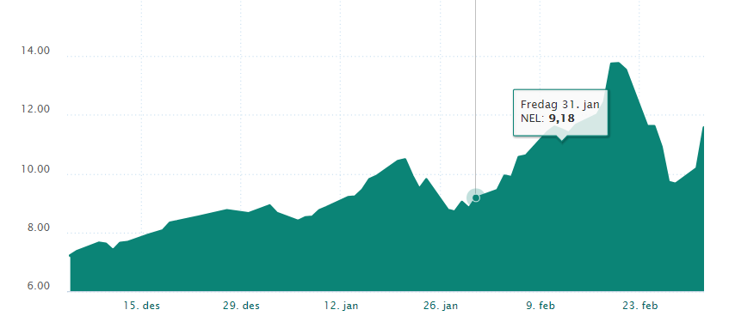
Populære aksjer hos daytradere
Her svinger det mye. Anbefales IKKE nybegynnere.
Vær var for å eie kun en aksje….
Siste 3 år
Siste 3 år
Siste 3 mnd
Siste 3 mnd

Slide 32
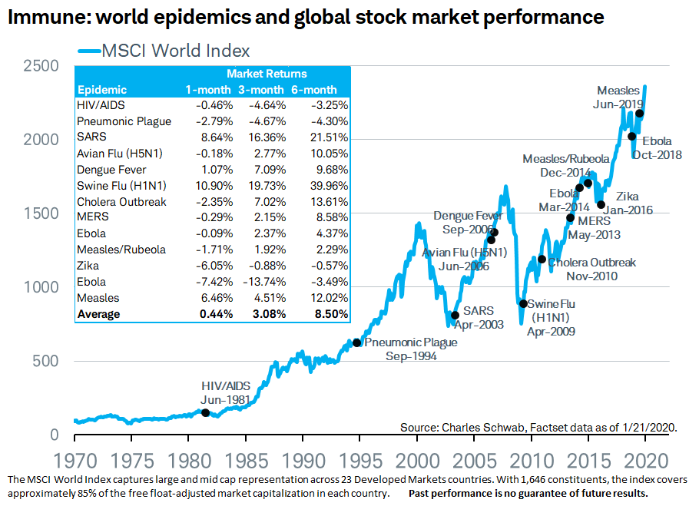
Viser her Morgan Stanleys Verdensindeks med datoer for ulike epidemier gjennom siste 50 år.
MSCI er en global aksjeindeks som gir god indikasjon på hvordan verdens børser i sum utvikler seg. Indeksen brukes mye som referanseindeks til Globale Indeksfond.

Slide 33
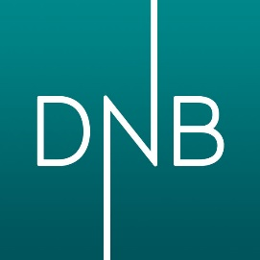
DU ER ET VANDRENDE AKSJEMARKED

Slide 34
AKSJER – kjekt å vite
Du kan ikke handle for mer enn du har (eller har definert gjennom aksjekreditt)
Man snakker om risikoen for å tape i aksjer: Saken er at det handler om at verdien svinger som på boligen din. Det er først når du selger at en eventuell verdireduksjon realiseres hvis du har hatt markedet imot deg.

Slide 35
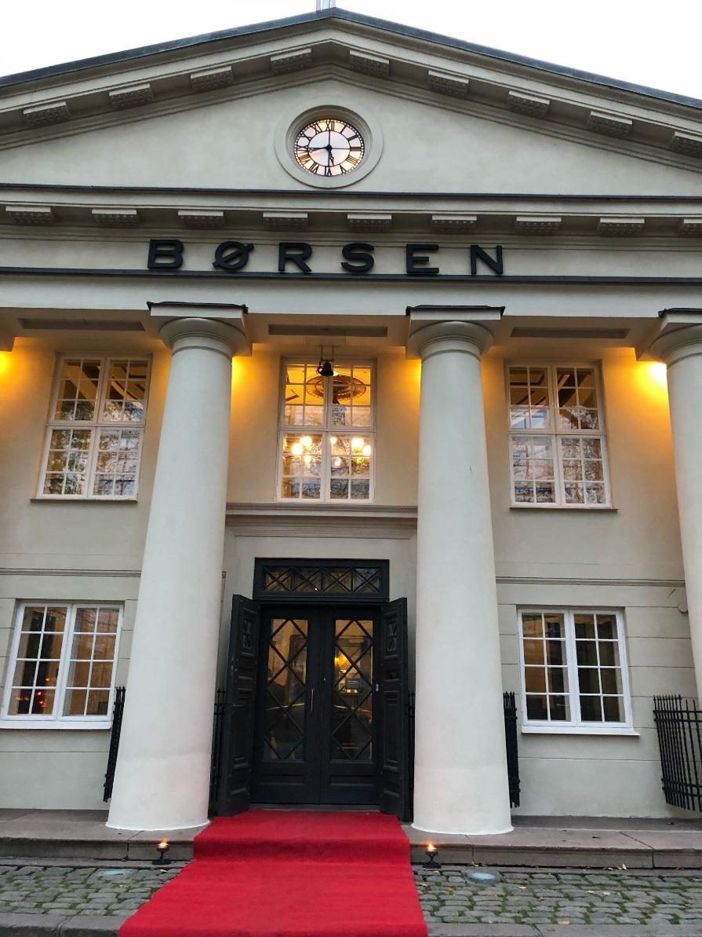
AKSJER I PRAKSIS
Oppgjør skjer om 2 dager
Børsen er åpen 09:00-16:30
Du kan ikke handle for mer enn du har dekning for.
Velg 6-8 aksjer = redusere risikoen.
Sjekk kurtasjen. Sparer du små beløp blir aksjefond ofte bedre.
Følg ukesporteføljen i DN hver tirsdag

Slide 36
Fondshandel i praksis
Tid for å handle
Når skjer handelen? Norge vs USA/andre tidssoner
Hvilken kurs
Er kostnadene inkludert?
Når får jeg gevisten utbetalt?

Slide 37
AKSJEKURTASJE ER ET GEBYR DU BETALER HVER GANG DU KJØPER ELLER SELGER EN AKSJE
EN % AV KJØPESUM
OFTE OPPGIS EN MINIMUMS-KURTASJE OG EN MAKS-KURTASJE
PASS PÅ AT DU IKKE INVESTERER FOR SMÅ BELØP SLIK AT KURTASJEN SPISER OPP AVKASTNINGEN DIN!

Slide 38
AKSJEKURTASJE SJEKK PRISLISTEN
DE FLESTE TILBYR:
KURTASJE TIL 0,035% - 0,15 %
MINSTEKURTASJE 1 - 95 kr
MAKSKURTASJE KR 99 – TIL UENDELIG
Divider minstekurtasjen (kr) på kurtasje-satsen: Da får du minimumsbeløp du bør investere for ved hver handel
Notes:
Betaler du 95 kroner i minste kurtasje og 0,15% gir dette optimalt investert kr 63.000
Men kanskje du har høye mål for sparingen og er villig til å betale 0,4% som for indeksfond, kommer du ned i 23.000 kr
Viktigst er det at du tar hensyn til dette. Kjøper du en aksje for kr 1.000 og betaler 100 kr ved kjøp og 100 ved salg, har du en kostand på 200 kr. Allerede da har du et tap på 20%

Slide 39
ÅRLIG FORVALTNINGSHONORAR ER ET GEBYR DU BETALER PÅ FONDS-SALDOEN
EN ÅRLIG %-SATS
DU BETALER KUN FOR DE DAGENE DU EIER FONDET
GEBYRET DELES I PRINSIPP PÅ 365 DAGER OG BELASTES DAGLIG GJENNOM KURSEN PÅ FONDET
INDEKSFOND KOSTER SOM REGEL 0,15 %-0,40 %
AKTIVE AKSJEFOND KOSTER SOM REGEL 1,20 % -2,00 %

Slide 40
Hva er bærekraft?
Og hva er viktig for deg og dine sparepenger?
Etikk
Grønt
Klima
Fossilfritt
ESG
Fornybart
Sosiale forhold
SDG
Gjenbruk
Samfunnsansvar
GRI
CSR
Bærekraftsmål
Mangfold
Likestilling
CO2 avtrykk

Slide 41
2030 KLIMAMÅL NORGE MÅ HALVERE KLIMAUTSLIPPENE INNEN 2030 *
Lær mer om Parisavtalen her >
#Parisavtalen
*) Kilde: Bjørn K. Haugland i www.norge203040.no

Slide 42
Politiske satsingsområder
Stortinget ble i forbindelse med Parisavtalen enige om følgende fem prioriterte innsatsområder i klimapolitikken:
Redusere utslippene i transportsektoren
Utvikling av lavutslippsteknologi i industrien, og ren produksjonsteknologi
CO2-håndtering
Styrke Norges rolle som leverandør av fornybar energi
Miljøvennlig skipsfart
Selskaper som løser disse problemene, kan bli «fremtidens vinnere»

Slide 43
Krav til selskapene
Regnskapsloven paragraf §3-3c: Redegjørelse om samfunnsansvar. Lovpålagt årlig rapportering om samfunnsansvar i store foretak.
Hvis foretaket ikke har retningslinjer, prinsipper, prosedyrer og standarder som nevnt, skal det opplyses om dette.
Staten som eier forventer av selskaper av en viss størrelse å benytte Global Reporting Initiativs (GRI) retningslinjer.

Slide 44
Bærekraftsmålene forenkler
SDG = Sustainable Development Goals
FNs bærekraftsmål er verdens felles arbeidsplan for å utrydde fattigdom, bekjempe ulikhet og stoppe klimaendringene innen 2030.
Består av 17 mål og 169 delmål.
Skal fungere som en felles global retning for land, næringsliv og sivilsamfunn.
Reflekterer de tre dimensjonene i bærekraftig utvikling: klima og miljø, økonomi og sosiale forhold.
Det er enkelt for selskaper å identifisere hvilke bærekraftsmål som passer deres type virksomhet og jobbe mer aktivt med disse. Men viktig at arbeidet er genuint.

Slide 46
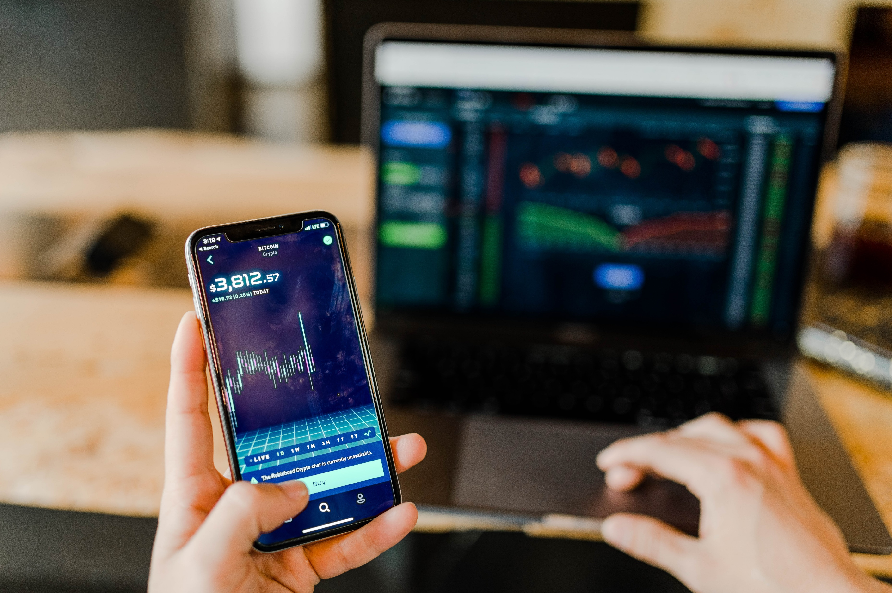
Du som er nybegynner:
Ta på de lange sparebrillene
Opprett Aksjesparekonto
Velg globalt (indeks) aksjefond
Velg fast sparebeløp (snitt 1.000)
Kickstart sparingen
Men har du ventet i mange år med å komme i gang…. Da kan det hende du ikke bør gå inn akkurat nå. Det er svært usikkert og det kan se ut som om det er flere selgere enn kjøpere. Dvs at vi ikke har sett bunnen enda. Uansett er det umulig å time dette….

Slide 47
Takk for meg!

